Slide 1
Муниципальное бюджетное дошкольное образовательное учреждение
«Детский с ад комбинированного вида № 51 «Родничок»
«Мамы разные нужны,
Мамы разные важны»
Интерактивная игра
( для детей с 4 до 5 лет)
Автор: Горных Галина Ивановна, воспитатель высшей квалификационной категории

Slide 2
Отгадай загадки.
Чтобы проверить себя – жми на
Переход на следующий слайд – жми на
Начать игру

Slide 3
Доброты, тепла души
Мамочке не жалко.
Ждут мамулю малыши -
Вася, Маша, Галка,
Паша, Сеня и Марат -
Ждёт её весь детский сад!
Воспитатель

Slide 4
Приготовит мама суп
Малышам из разных групп,
Ловко вылепит котлеты
И нарежет винегреты.
И с такой умелой мамой
Я бываю сытый самый!
повар

Slide 5
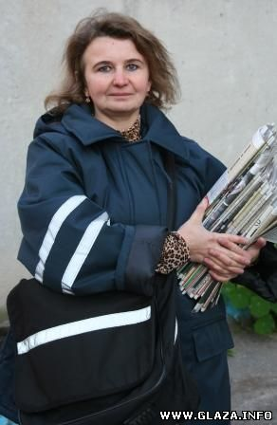
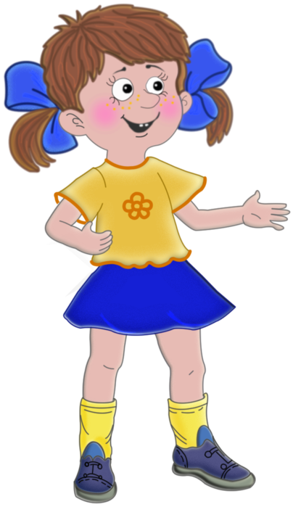
Мама всех важней, поверьте!
С толстой сумкой ходит мама.
Принесёт письмо в конверте,
Бандероль и телеграмму.
Люди маму очень ждут,
Уважают мамин труд.
Почтальон

Slide 6
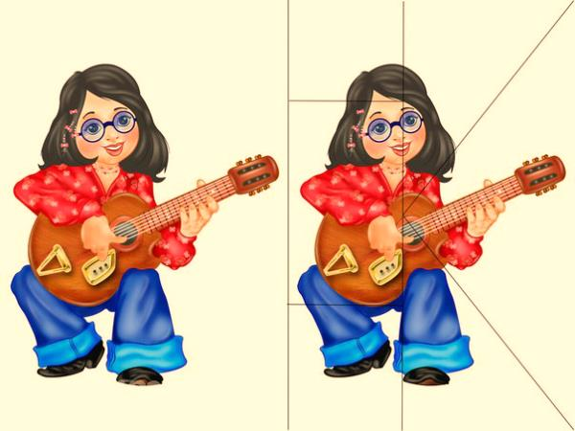
Нужно маме для работы
На пюпитр поставить ноты.
Маму только попроси,
И сыграет: "Ми, соль, си!"
Я скажу ребятам гордо:
"Мама знает все аккорды!"
музыкант

Slide 7
Мама может ставить банки,
Мазать ссадины и ранки.
Мама делает уколы
Всем ребятам нашей школы.
Мама лаской, добрым словом
Помогает стать здоровым!
медсестра

Slide 8
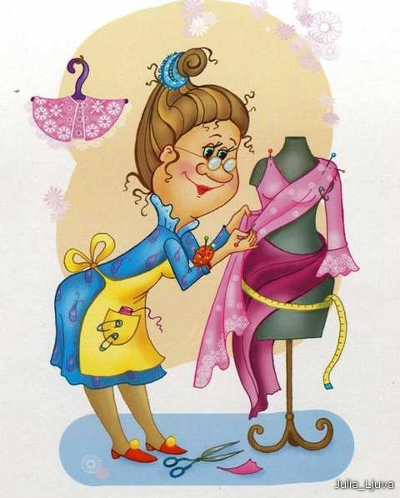
Мама - золотые руки -
Шьет рубашки, платья, брюки.
Папа, я, сестрёнка Света -
Все с иголочки одеты!
Портниха, швея

Slide 9
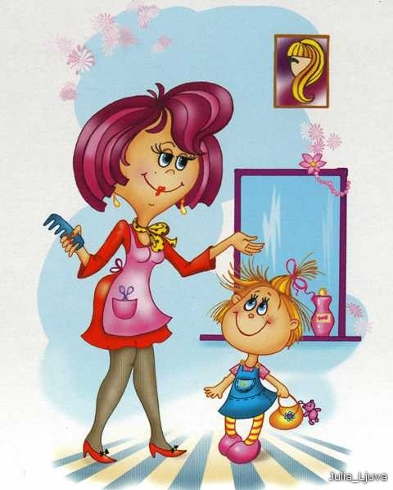
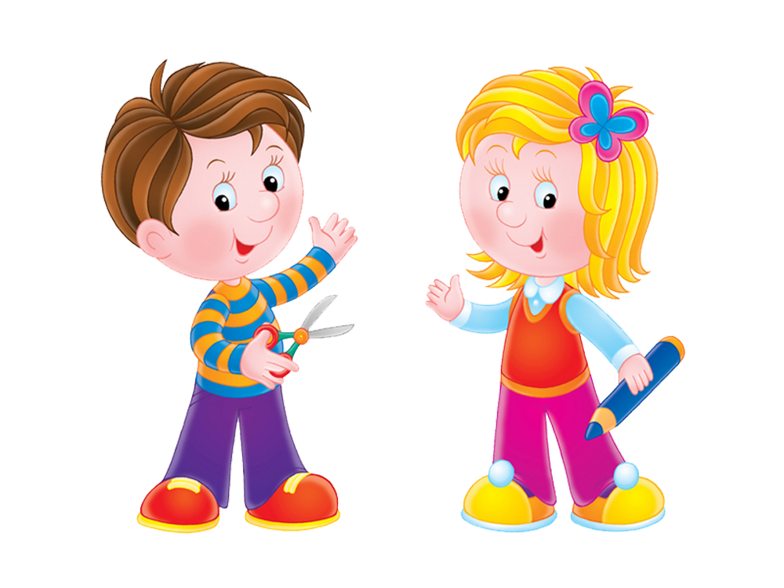
Мама делает причёски,
Подстригает чёлки.
Фены, ножницы, расчёски
У неё на полке.
парикмахер

Slide 10
В школе я учёный самый -
Повезло мне очень с мамой.
От неё узнают дети
На уроке всё на свете.
Станут лучше и умней,
Справедливей и добрей.
учитель

Slide 11
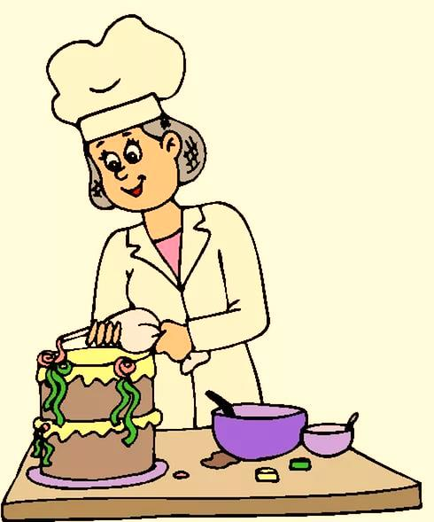
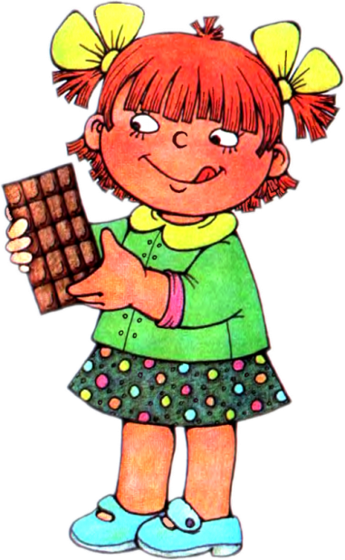
Ох, какой у мамы цех!
Ароматный, сладкий!
Мама сахар и орех
Сыплет в шоколадки.
Здесь порядок, чистота,
Не работа - красота!
кондитер

Slide 12
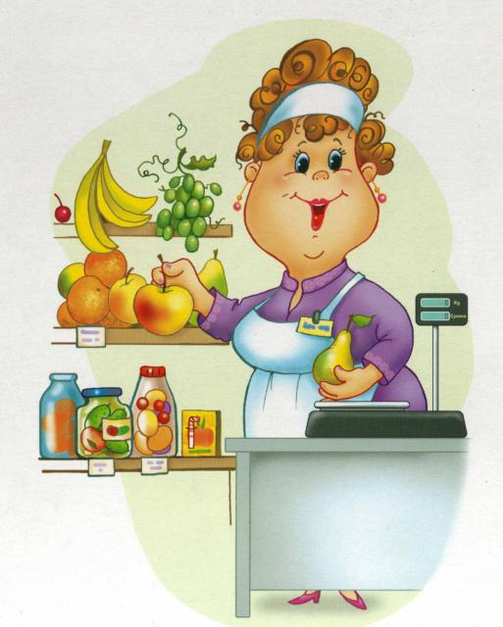
Есть у мамы на прилавке
Куклы, мячики, булавки,
Обувь - справа, ткани - слева,
Чашки - на витрине.
Мама словно королева
В нашем магазине!
продавец

Slide 13
Мама лечит от любых болезней,
Если заболеют детки,
Мама назначит им таблетки.
Зубки вылечит, ринит,
да ещё аппендицит.
Врач, доктор

Slide 14
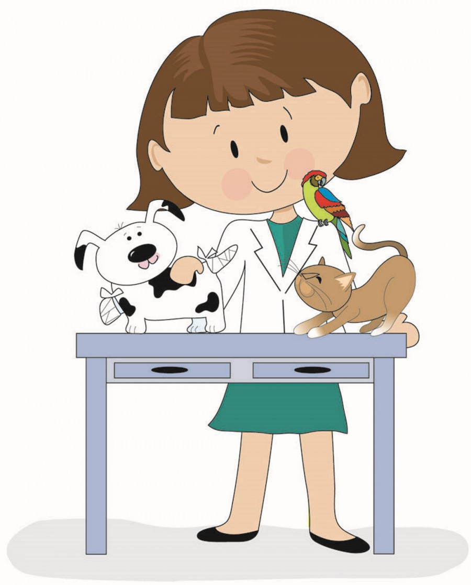
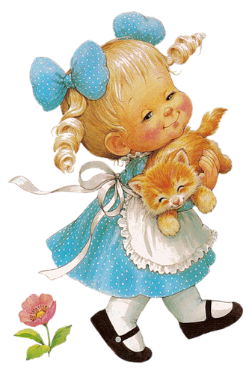
Мама лечит всех зверей -
Кошку, пса и ламу.
Болен друг? Звонят скорей,
Вызывают маму.
Мама знает все таблетки
Для ежа и птички в клетке.
ветеринар

Slide 15
Интернет-ресурсы:
http://iskusstvopisma.ru/wp-content/uploads/2014/02/002_hot_pink_fur.jpg - фон розовый рамка
http://img-fotki.yandex.ru/get/4423/38372570.154/0_8d4fa_40b47ce7_XL.jpg -полянка
http://img-fotki.yandex.ru/get/9515/16969765.1ab/0_819ed_7d6e3bb2_M.png -птички
http://kladraz.ru/zagadki-dlja-detei/zagadki-pro-profesi-mam.html -загадки
http://ljubimyj-detskij.ru/zagadki/1427-detyam-zagadki-o-professiyakh-doktor-vrach.html- загадки

